Slide 1

팀장 : 김주영 팀원 : 김주현 최성호 박찬영 조민의 허성경
Puppy PlayTime
강아지를 위한 편리한 애견 호텔링 서비스
자바 웹프로그래밍 개발자 양성 과정 팀 프로젝트
Puppy Play
Time

Slide 2
1. 개발목적 및 요구사항
2. 역할분담 및 일정
3. 개발환경
INDEX
4. Use-case Diagram
5. DB 구조
6. 프로그램 구조
7. UI 및 기능
8. 후기 및 QnA

Slide 3

개발목적

Slide 4

개발목적 및 요구사항
01
02
03
04
05
06
07
08
개발목적
애견을 돌볼 여건이 안될 때 상담, 헛걸음 없이 원하는 날짜에 적정 가격으로 강아지를
맡길 수 있는 애견호텔 서비스입니다.

Slide 5
사용자 요구사항

Slide 6
개발목적 및 요구사항
01
02
03
04
05
06
07
08
사용자 요구사항
1. 메인 페이지
상단 메뉴 : 로그인, 마이페이지, 이용안내, 공지사항,
예약하기, 문의게시판
콘텐츠 영역 : 시설 사진 첨부
하단메뉴 : 회사 정보

Slide 7
개발목적 및 요구사항
01
02
03
04
05
06
07
08
사용자 요구사항
2. 로그인
아이디 찾기
가입할때 입력한 이메일에 해당하는 아이디 조회
비밀번호 찾기
아이디와 가입할때 입력한 이메일을 조회, 이메일로 인증번호 전송
인증번호 일치할 경우 비밀번호 변경 페이지로 이동

Slide 8
개발목적 및 요구사항
01
02
03
04
05
06
07
08
사용자 요구사항
3. 회원가입
아이디, 비밀번호, 이름, 생년월일, 전화번호, 주소, 이메일
이용약관동의, 개인정보수집 및 이용 동의
광고성 정보 수신동의
이메일 인증하기 버튼 : 이메일을 입력하고 인증하기 버튼을 누르면 해당메일로 인증번호가 전송된다
회원가입 버튼 : 양식에 맞게 입력후 회원가입 버튼을 누르면
회원가입된다. 메인페이지로 이동한다

Slide 9
개발목적 및 요구사항
01
02
03
04
05
06
07
08
사용자 요구사항
4. 마이 페이지
내정보 관리
아이디, 비밀번호, 이름, 생년월일, 전화번호, 주소, 이메일
수정하기 버튼 : 아이디를 제외하고 모두 수정가능
수정하려면 이메일 인증이 필요하다

Slide 10
개발목적 및 요구사항
01
02
03
04
05
06
07
08
사용자 요구사항
4. 마이 페이지
예약 관리
신청한 예약리스트
예약번호, 케이지번호, 케이지종류, 케이지유형
이용시작날짜, 이용종료날짜, 결제금액, 진행상태
상세보기 버튼 : 버튼을 누르면 상세보기 페이지로 이동

Slide 11
개발목적 및 요구사항
01
02
03
04
05
06
07
08
사용자 요구사항
4. 마이 페이지
예약 상세보기
신청한 예약리스트
예약번호, 예약신청 날짜, 예약 시작일, 예약 종료일,케이지번호,
케이지종류, 케이지유형, 예약펫 번호, 결제금액
예약 취소 버튼 : 버튼 클릭시 예약 취소
목록 버튼 : 버튼을 클릭시 예약관리 리스트로 이동

Slide 12
개발목적 및 요구사항
01
02
03
04
05
06
07
08
사용자 요구사항
4. 마이 페이지
마이펫 관리
이름, 견종, 성별, 체중, 특이사항, 강아지 사진
등록 버튼 : 버튼 클릭시 예약 취소
상세보기 버튼 : 버튼을 클릭시 예약관리 리스트로 이동
마이펫 상세보기
이름, 견종, 성별, 체중, 특이사항, 강아지 사진
편집 버튼 : 버튼 클릭시 펫정보 수정하기 페이지로 이동(모든 정보 수정 가능)
삭제 버튼 : 버튼 클릭시 펫정보 삭제 후 펫리스트로 이동
목록 버튼 : 버튼을 클릭시 펫리스트 페이지로 이동

Slide 13
개발목적 및 요구사항
01
02
03
04
05
06
07
08
사용자 요구사항
5. 호텔 예약 페이지
날짜선택
달력을 띄워 날짜를 선택한다. (이번달과 다음달만 게시한다)
예약 버튼 : 예약 날짜를 선택하면 예약하러가기 버튼이 활성화된다. 클릭시 마이펫 예약페이지로 넘어간다

Slide 14
개발목적 및 요구사항
01
02
03
04
05
06
07
08
사용자 요구사항
5. 호텔 예약 페이지
마이펫 선택
펫 정보
해당 유저의 마이페이지에 등록된 펫정보를 불러온다
펫 선택
마이펫을 여러마리 등록했다면 마이펫을 선택할 수 있도록 Select 창을 구현한다
선택된 마이펫을 다른 마이펫으로 변경할 경우 변경된 마이펫 정보가 보여진다

Slide 15
개발목적 및 요구사항
01
02
03
04
05
06
07
08
사용자 요구사항
6. 호텔 상세예약 페이지
룸리스트
등록된 방 출력
해당 예약 날짜에 예약이 되어있는 방이면, 룸리스트에 띄워지지 않는다
펫 체중(소형, 중형, 대형)보다 작은 룸은 선택할 수 없다
방 정보 표시
방사진, 방종류, 방유형, 방설명

Slide 16
개발목적 및 요구사항
01
02
03
04
05
06
07
08
사용자 요구사항
6. 호텔 상세예약 페이지
상세 예약
부가서비스 표시
방에 등록된 부가서비스를 표시한다
부가서비스는 사용자가 선택할 수 있다
상세예약 정보
예약 시작날짜, 예약 종료날짜, 룸정보

Slide 17
개발목적 및 요구사항
01
02
03
04
05
06
07
08
사용자 요구사항
6. 호텔 상세예약 페이지
상세 예약
가격
소형 룸 : 20,000원, VIP룸 40,000원
중형 룸 : 40,000원, VIP룸 50,000원
대형 룸 : 60,000원, VIP룸 80,000원
예약 날짜에 따라 숙박일수가 계산된다
숙박일수에 룸가격을 곱해 가격을 구한다
선택한 부가서비스에 따라 가격을 더한다
총 가격 표시
예약하기 버튼 : 클릭시 예약이 되고 메인페이지로 이동한다

Slide 18
개발목적 및 요구사항
01
02
03
04
05
06
07
08
사용자 요구사항
7. 이용안내
룸 정보
룸 리스트 : 리스트에 첨부된 사진 클릭시 룸 상세정보 표시
룸 사진, 룸 유형, 룸 종류, 가격
부가서비스 리스트
서비스 이름, 서비스 가격, 서비스 설명
이용 안내
오시는길
주소, 지하철 주소, 버스정류장, 전체 지도

Slide 19
개발목적 및 요구사항
01
02
03
04
05
06
07
08
사용자 요구사항
8. 공지사항
관리자가 올린 게시물 읽기만 가능
최신 등록일순으로 정렬
9. 문의 게시판
문의할 수 있게 게시판 형태로 만든다
사용자 아이디, 이름이 들어가고 글 내용을 쓸 수 있게 한다
관리자가 답변 시 답변을 댓글 형태로 볼 수 있게 한다

Slide 20
역할 분담 및 일정

Slide 21
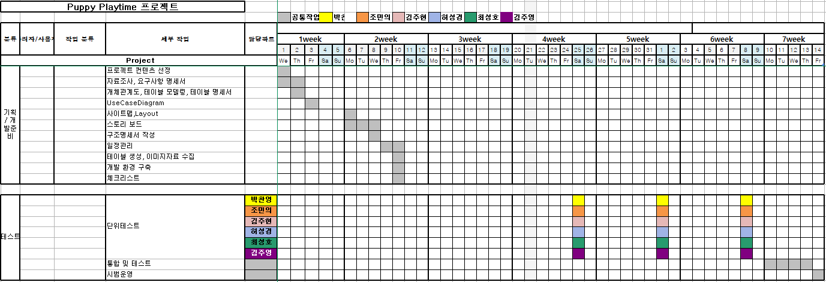
역할분담 및 일정
01
02
03
04
05
06
07
08
공통일정

Slide 22
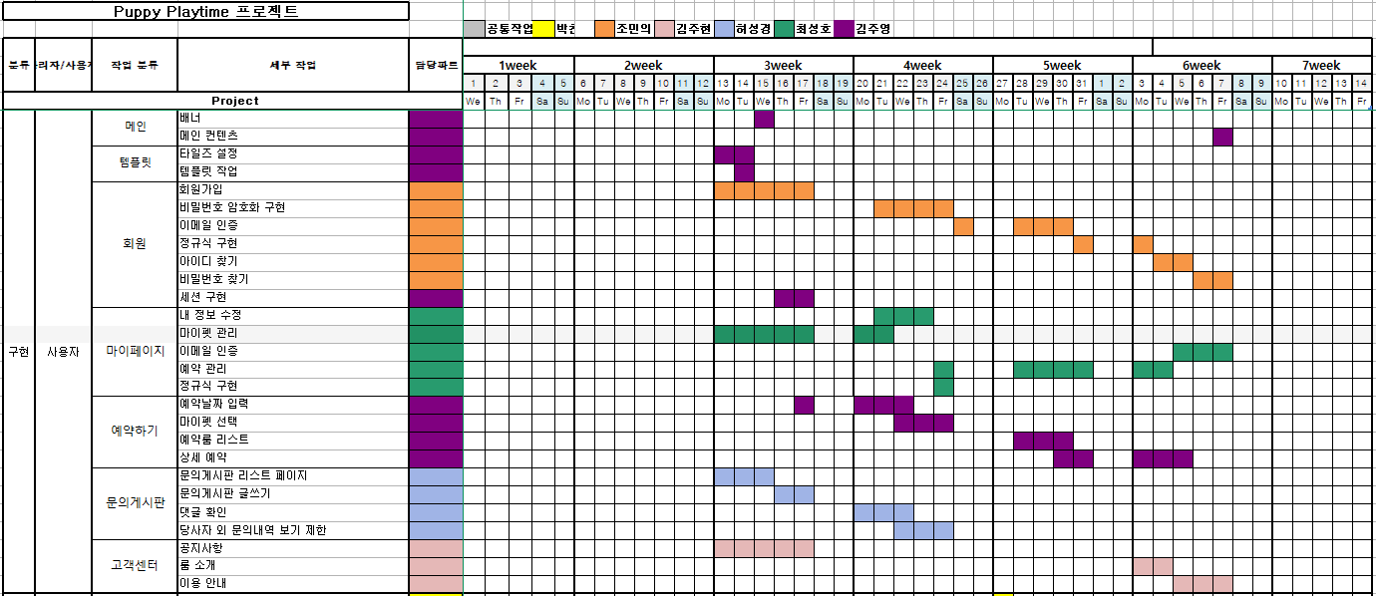
역할분담 및 일정
01
02
03
04
05
06
07
08
사용자

Slide 23
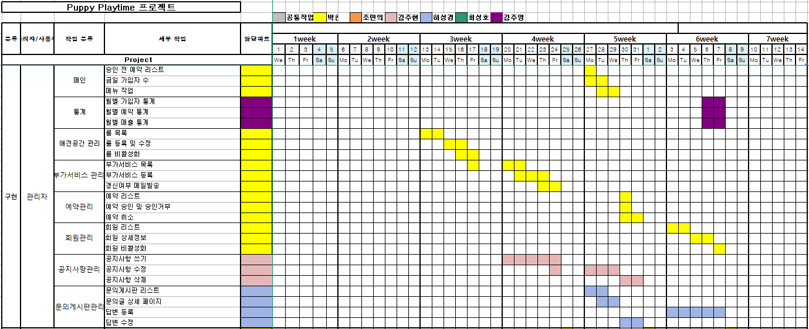
역할분담 및 일정
01
02
03
04
05
06
07
08
관리자

Slide 24
개발환경

Slide 25
개발환경
01
02
03
04
05
06
07
08
개발 환경
개발 OS : Window 10 home
DB 서버 : Oracle 18c
JDK 버전 : jdk-11.0.2
WAS : apache-tomcat-9.0.54
Spring framework-version : 5.0.7 RELEASE
개발툴 : Eclipse 2021-12 (v4.22), SQL Developer 21.2.1
형상관리 : Github
플러그인 : Bootstrap-5.1.3, Mybatis, JQuery
웹 표준 준수 : HTML5, CSS3

Slide 26
Usecase Diagram

Slide 27
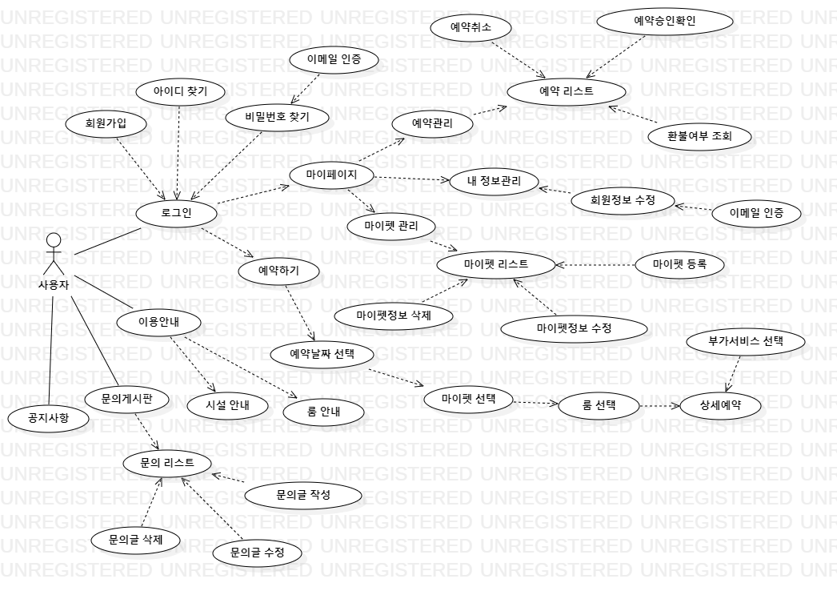
Usecase Diagram
01
02
03
04
05
06
07
08
사용자 Usecase
Diagram

Slide 28
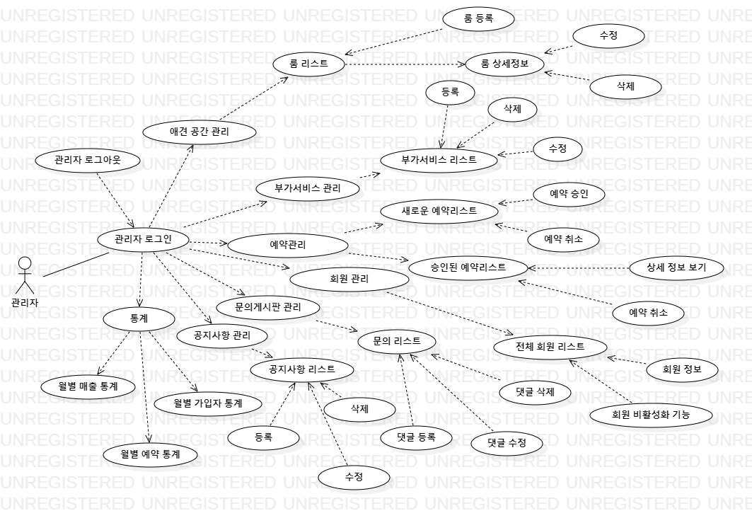
Usecase Diagram
01
02
03
04
05
06
07
08
관리자 Usecase
Diagram

Slide 29
DB 구조

Slide 30
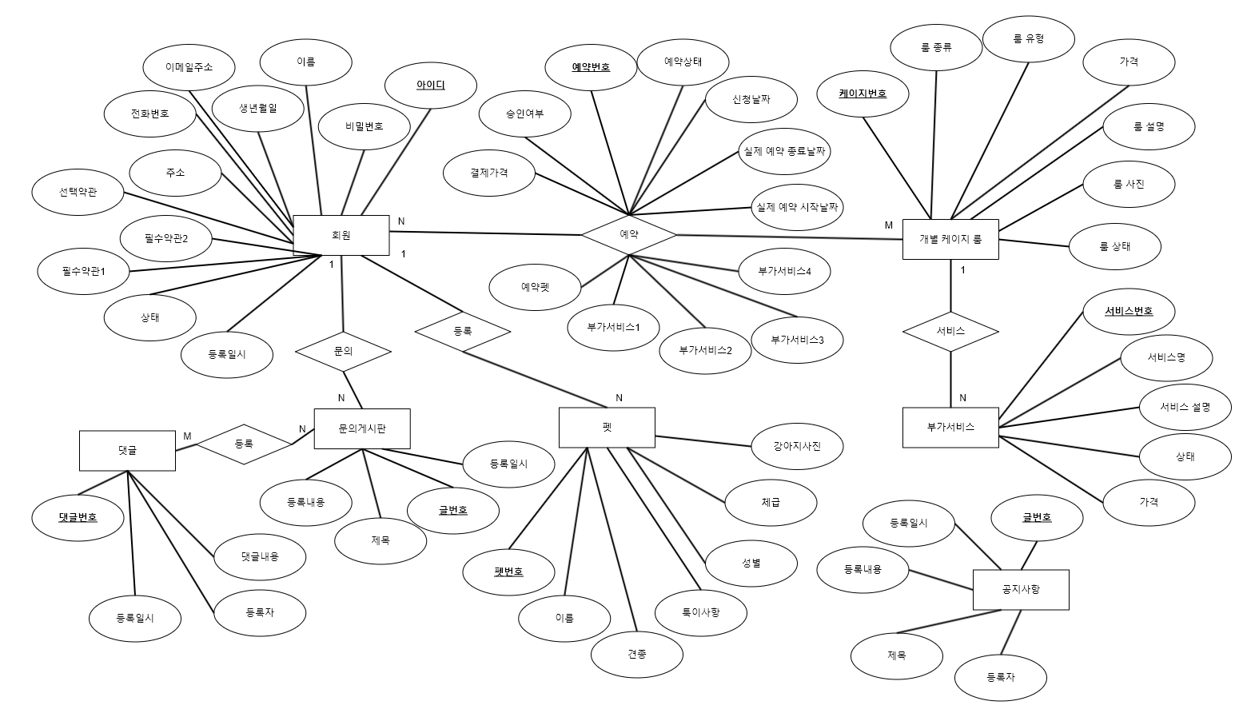
DB 구조
01
02
03
04
05
06
07
08
개체관계도

Slide 31
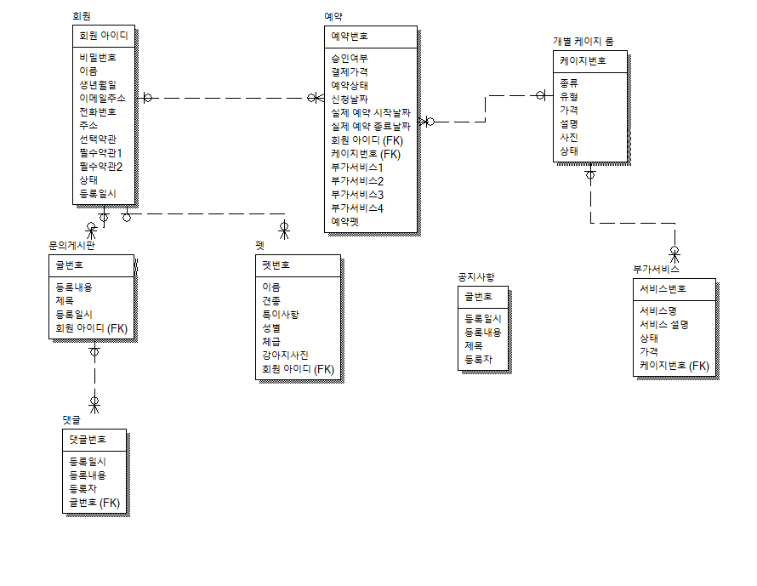
DB 구조
01
02
03
04
05
06
07
08
논리적
모델링

Slide 32
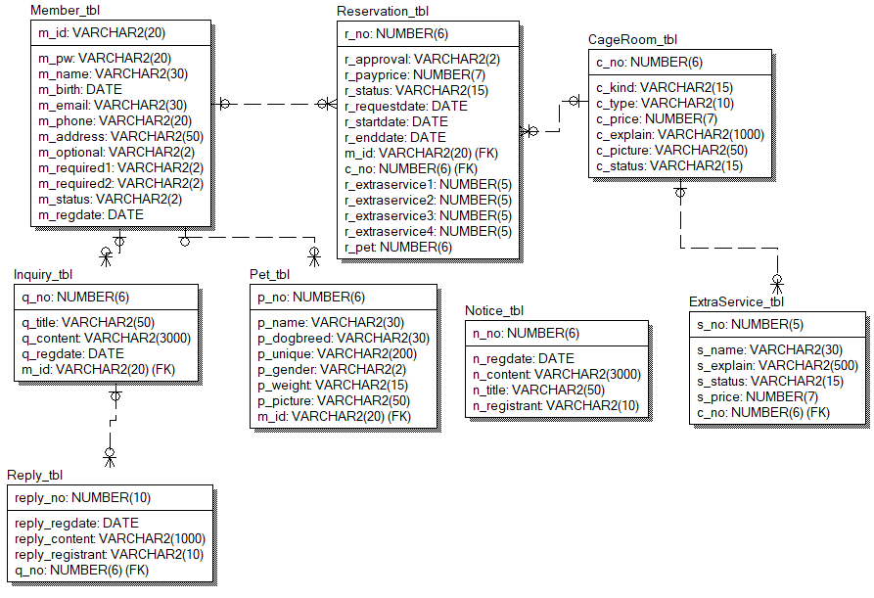
DB 구조
01
02
03
04
05
06
07
08
물리적
모델링

Slide 33
프로그램 구조

Slide 34
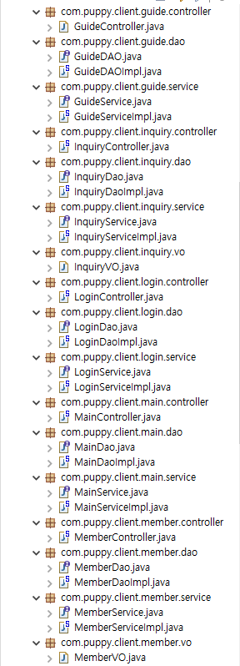
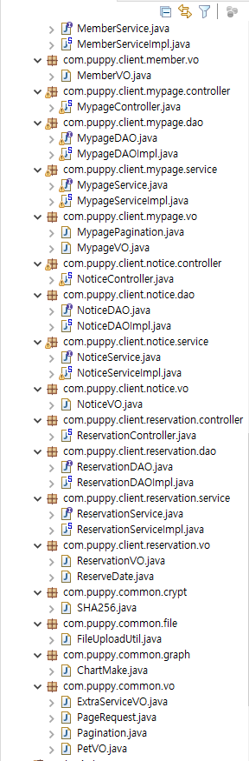
프로그램 구조
01
02
03
04
05
06
07
08
사용자 SPRING MVC 구조
메인
로그인
마이페이지
비밀번호 암호화, 파일 업로드
회원가입
이용안내
페이징

Slide 35
프로그램 구조
01
02
03
04
05
06
07
08
사용자 SPRING MVC 구조
문의게시판
호텔 예약
공지사항

Slide 36
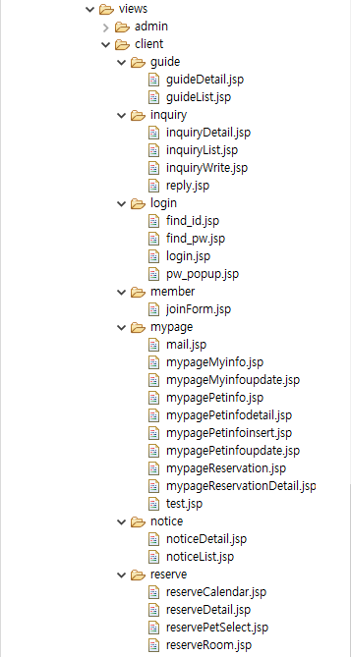
프로그램 구조
01
02
03
04
05
06
07
08
사용자 SPRING MVC 구조 - VIEW
사용자 화면 구성 파일

Slide 37
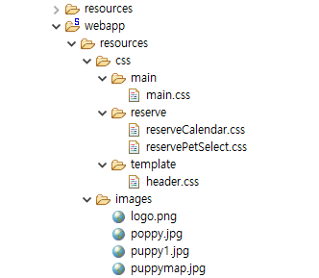
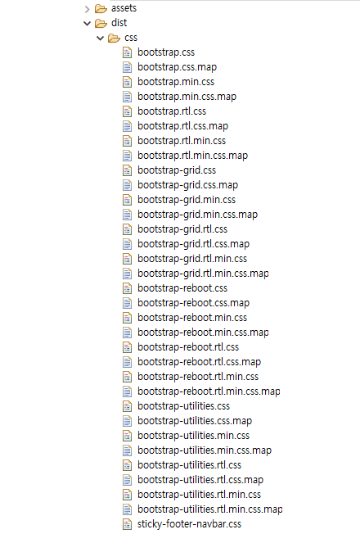
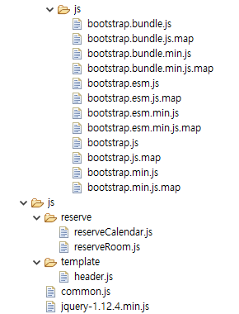
프로그램 구조
01
02
03
04
05
06
07
08
사용자 SPRING MVC 구조
이미지, CSS, JS 파일

Slide 38
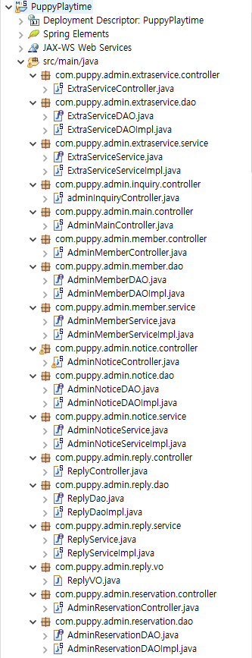
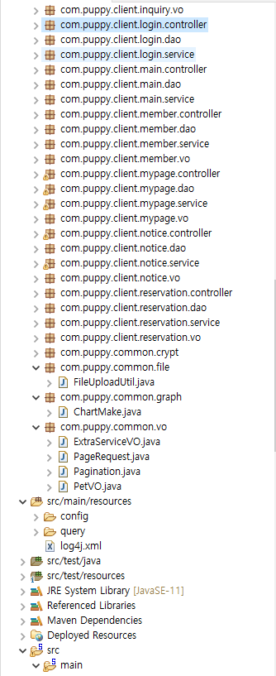
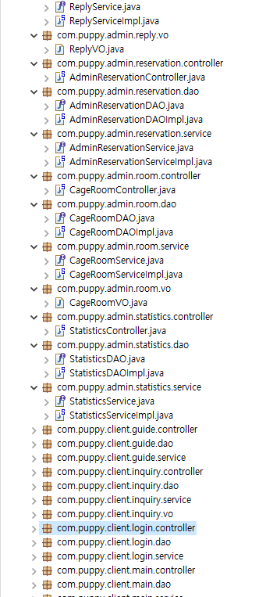
프로그램 구조
01
02
03
04
05
06
07
08
관리자 SPRING MVC 구조
관리자 메인
관리자 회원관리
관리자 예약관리
관리자 통계
관리자 호텔 룸 관리

Slide 39
프로그램 구조
01
02
03
04
05
06
07
08
관리자 SPRING MVC 구조
관리자 공지사항
관리자 답글 관리
관리자 문의게시판

Slide 40
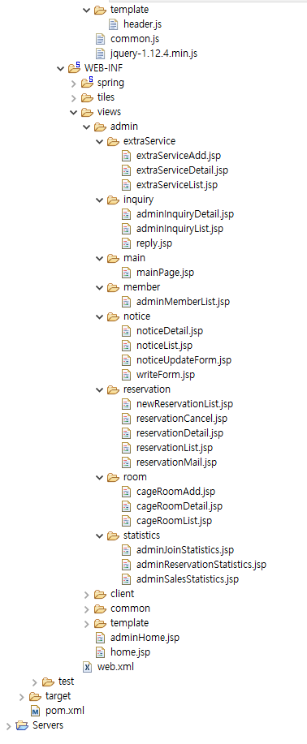
프로그램 구조
01
02
03
04
05
06
07
08
관리자 SPRING MVC 구조 - VIEW
사용자 화면 구성 파일

Slide 41
사용자 메인페이지
담당자 : 김주영

Slide 42
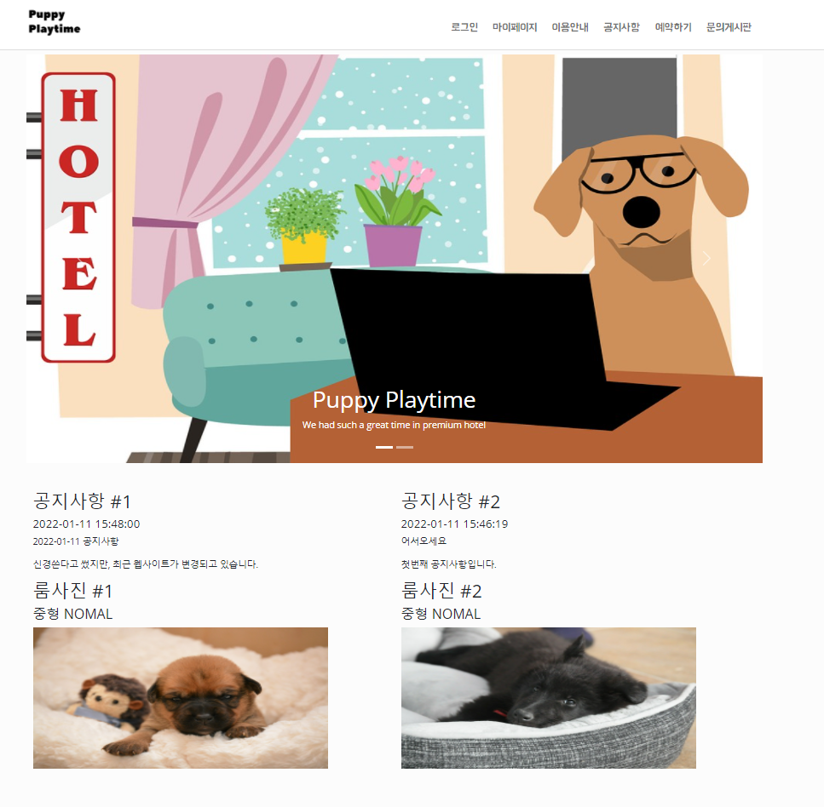
UI 및 기능
01
02
03
04
05
06
07
08
메인페이지

Slide 43

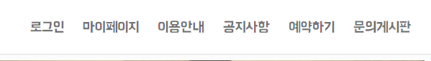
UI 및 기능
01
02
03
04
05
06
07
08
메인페이지
1
2
1. 로고를 클릭하면 메인페이지로 이동
2. 상단 메뉴 클릭 시 해당 메뉴 페이지로 이동
3. 최신 공지사항 2개를 띄워줍니다.
4. 무작위 룸 2개를 띄워줍니다.
3
4

Slide 44
마이페이지
담당자 : 최성호

Slide 45
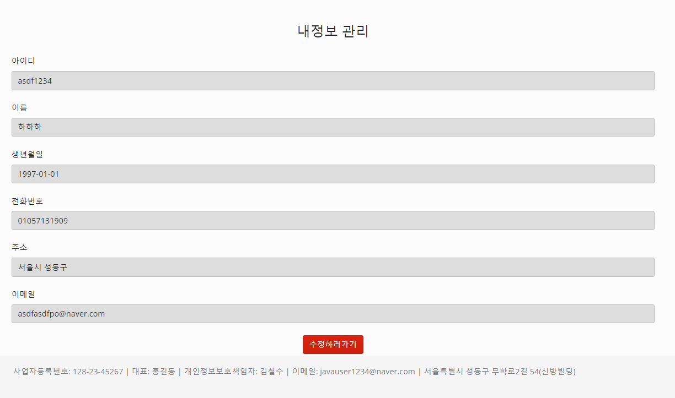
개발목적 및 요구사항
01
02
03
04
05
06
07
08
1.수정하러가기 클릭 시 내정보수정 페이지로 이동된다.
*내정보 관리 페이지에서는 회원가입시 입력한 정보 확인만 가능하다
마이페이지 - 내정보 관리
1

Slide 46
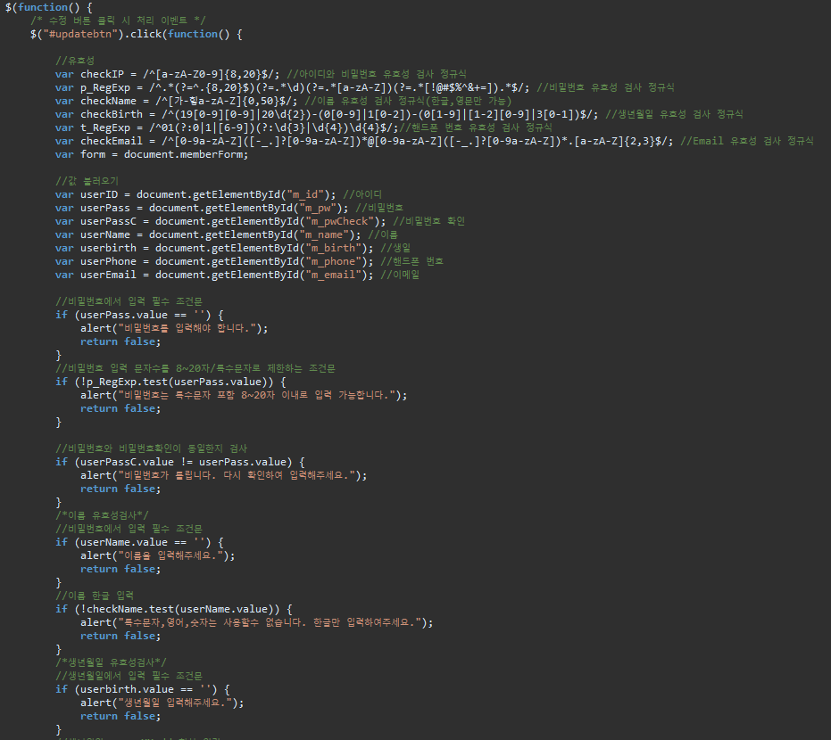
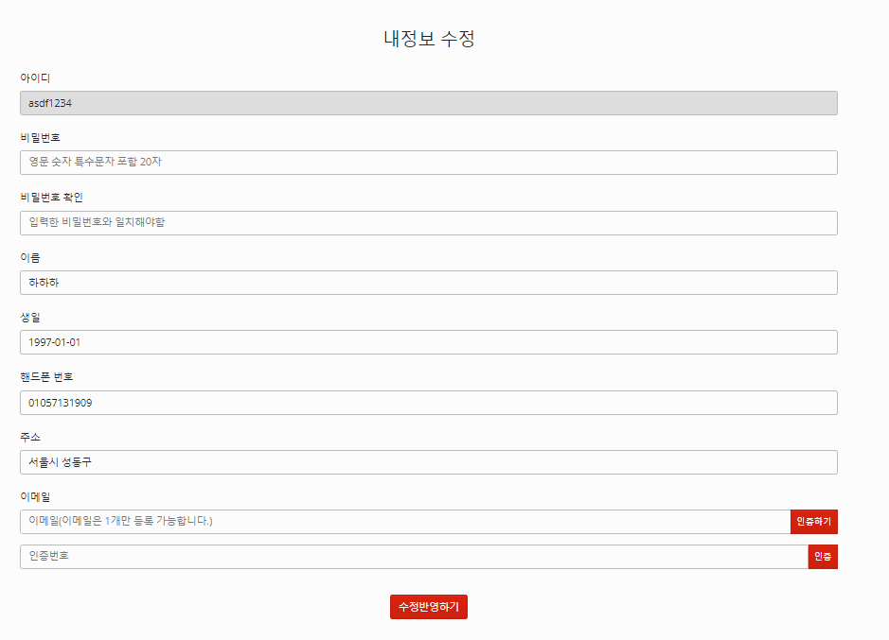

개발목적 및 요구사항
01
02
03
04
05
06
07
08
1.아이디를 제외한 정보 모두 수정 가능, 아이디는 비활성화
2.이메일 입력후 인증하기 클릭 시 이메일로 인증번호 발송
3.이메일로 발송된 인증번호 작성시 완료
4.수정반영하기 클릭
-이메일 인증완료 : 수정정보 저장후 내정보 관리페이지로 이동
-이메일 미인증 : Alert창
*비밀번호, 이름, 생일, 핸드폰번호, 이메일에 정규식 적용
마이페이지 - 내정보 수정
1
정규식

Slide 47
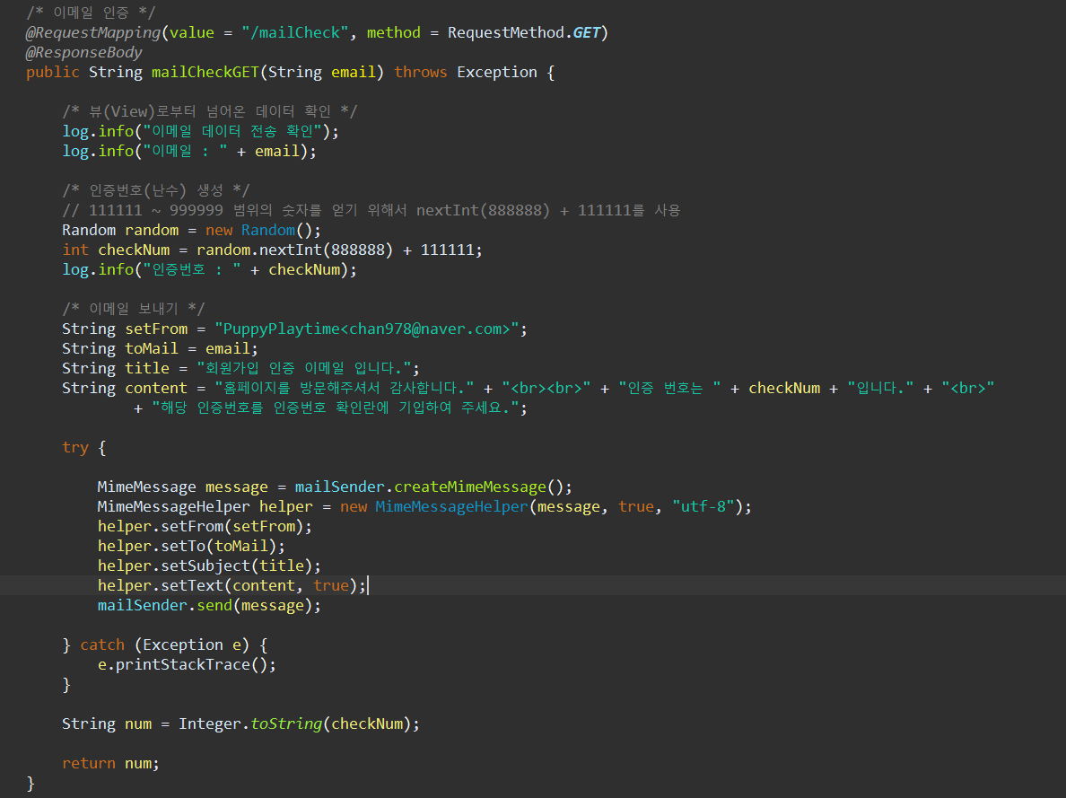
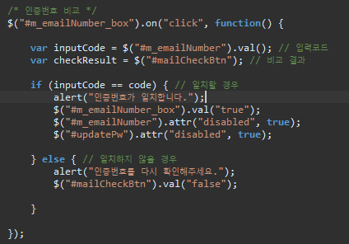
개발목적 및 요구사항
01
02
03
04
05
06
07
08
마이페이지 - 유효성검사
인증번호 확인
이메일 전송 소스

Slide 48
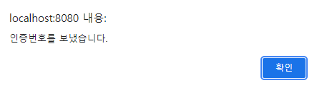
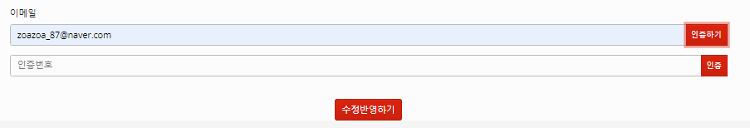
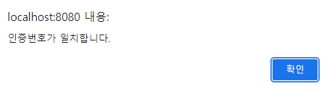
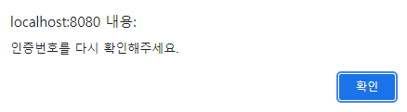
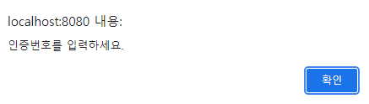
개발목적 및 요구사항
01
02
03
04
05
06
07
08
1.이메일 입력 후 인증하기 클릭시 입력한 이메일로 인증번호 발송
2.입력한 인증번호가 발송한 인증번호와 다를 경우 Alert창
3.입력한 인증번호가 발송한 인증번호와 같을 경우 Alert창
4. 이메일 미인증시 인증번호 Alert창이 나온다.따라서 내정보 수정시 반드시 이메일 인증을 해야 수정반영이 가능하다.
5.수정반영하기 클릭 시 입력된 정보대로 수정 된후 내정보 관리 페이지로 이동된다.
마이페이지 - 내정보 수정
1
5
2
3
4

Slide 49
개발목적 및 요구사항
01
02
03
04
05
06
07
08
마이페이지 - 이메일 전송 및 인증확인 소스
인증번호 확인
이메일 전송 소스

Slide 50
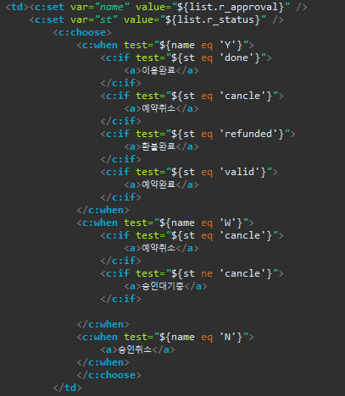
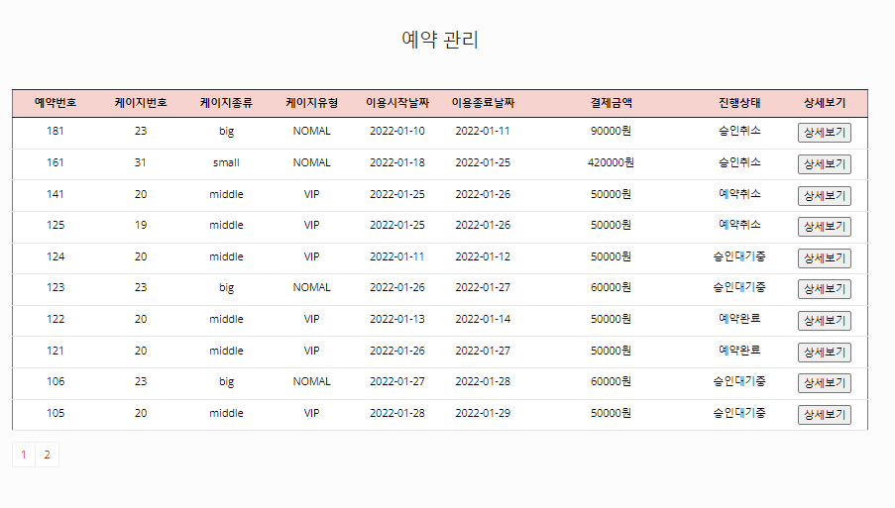
개발목적 및 요구사항
01
02
03
04
05
06
07
08
1.사용자가 애견호텔을 예약하면 예약관리에 승인대기중이 표시 된다.
2.관리자가 예약을 승인하면 ‘승인대기중’ 에서 ‘예약완료’ 가 표시된다.
3.관리자가 예약을 거절하면 ‘승인대기중’ 에서 ‘승인취소’ 가 표시된다.
4.상세보기 클릭시 예약정보 상세보기 페이지로 이동된다.
마이페이지 - 예약 관리
3
4
2
조건문 활용하여 예약진행, 승인진행 단계를 한 곳에 표현
1

Slide 51
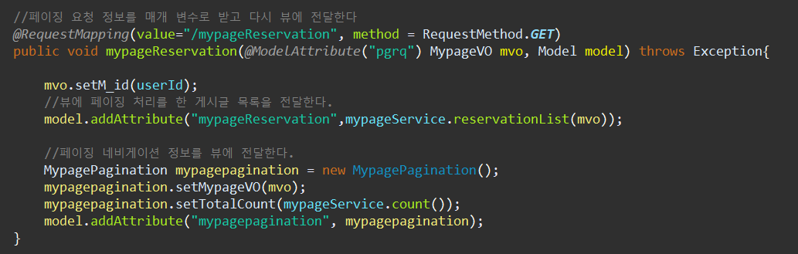
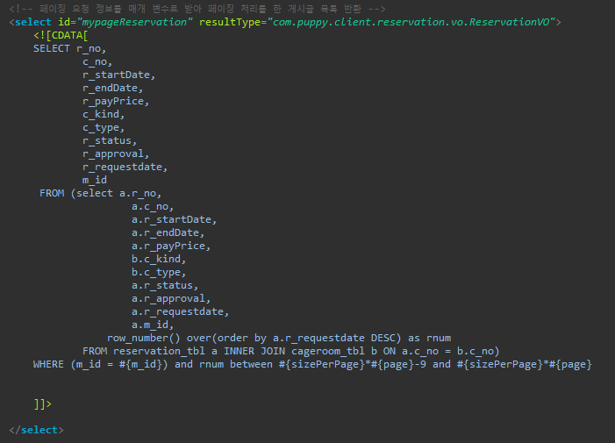
개발목적 및 요구사항
01
02
03
04
05
06
07
08
마이페이지 - 페이징처리 소스 및 SQL문
예약정보와 룸정보를 불러오기 위해 예약 테이블과 룸정보 테이블을 JOIN했고, 서브쿼리로 페이징처리 구현

Slide 52
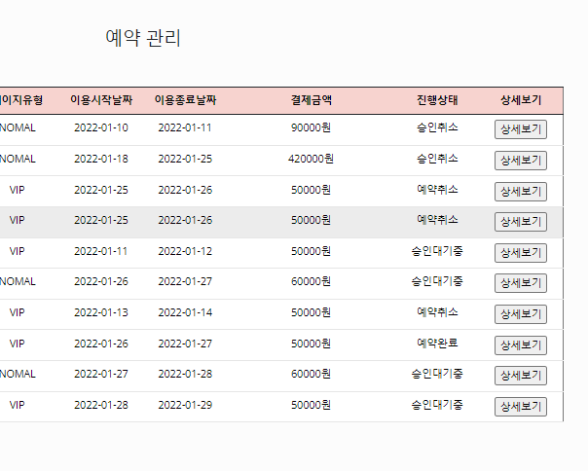
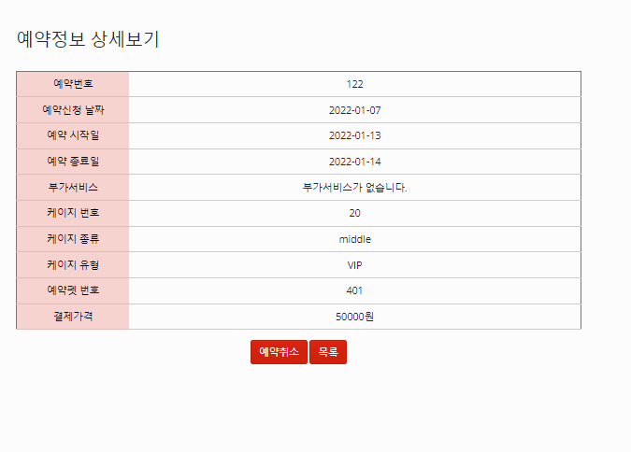
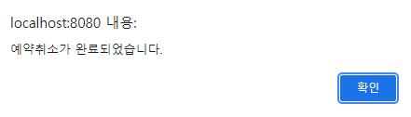
개발목적 및 요구사항
01
02
03
04
05
06
07
08
1.목록클릭 시 예약관리 페이지로 이동한다.
2.예약취소 클릭 시 예약취소가 완료되었다는 Alert창이 뜨고 예약관리 페이지로 이동한다.
3.예약취소 클릭 시 진행상태를 예약취소 상태로 변경한다.
마이페이지 - 예약 관리
3
2
1

Slide 53
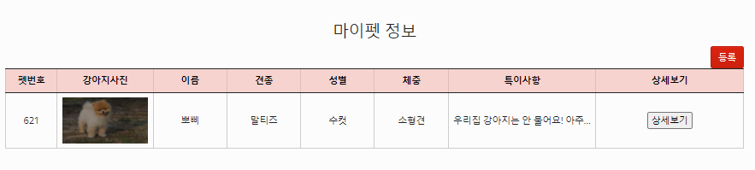
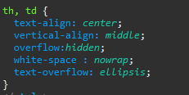
개발목적 및 요구사항
01
02
03
04
05
06
07
08
1.등록클릭 시 마이펫 등록페이지로 이동한다.
2.상세보기 클릭 시 펫정보 상세보기 페이지로 이동한다.
3.칸 넓어짐을 막기위해 글자수 표시제한을 두어 ‘....’으로 표시되게 한다.
마이페이지 - 마이펫 정보
1
2
3

Slide 54
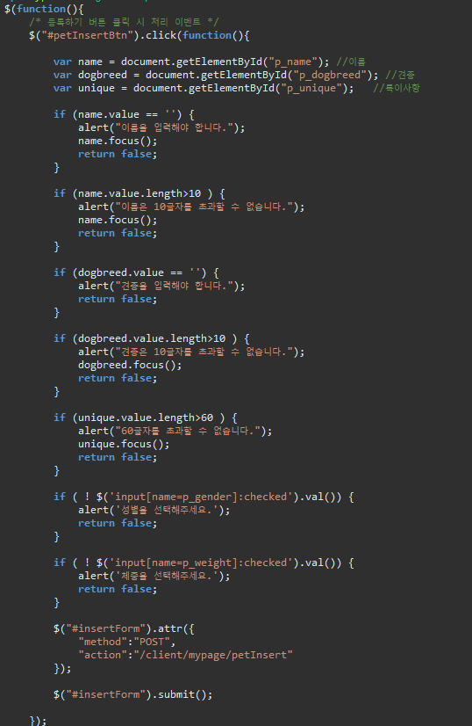
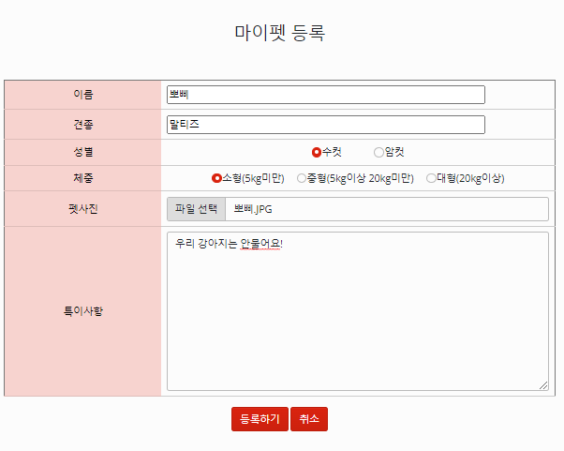
개발목적 및 요구사항
01
02
03
04
05
06
07
08
1.등록하기클릭 시 마이펫 정보페이지로 이동한다.
2.취소 클릭 시 마이펫 정보 페이지로 이동한다.
*이름, 견종, 성별, 체중 미입력시 Alert창 입력필요 메시지
*데이터베이스 데이터크기 오류를 막기위해 이름, 견종, 특이사항에 길이 길이제한을 두었다.
마이페이지 - 마이펫 등록
1
2

Slide 55
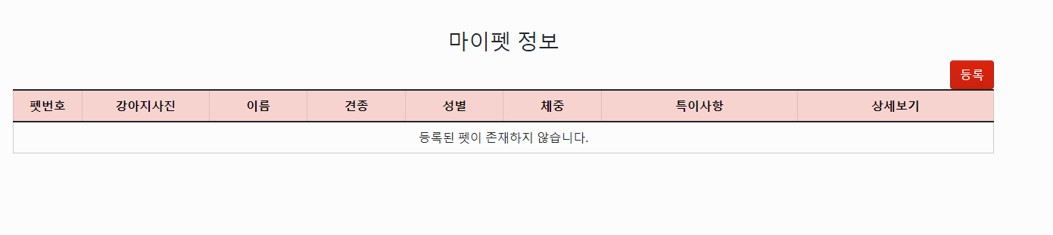
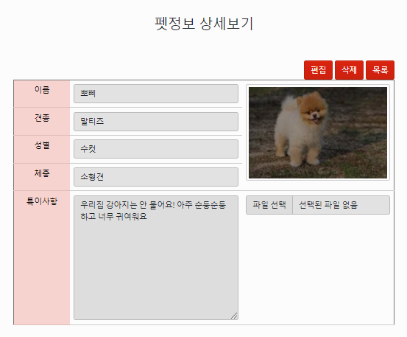
개발목적 및 요구사항
01
02
03
04
05
06
07
08
1.편집 클릭 시 펫정보 수정하기페이지로 이동한다.
2.삭제 클릭 시 펫정보 삭제 후 마이펫 정보 페이지로 이동한다.
3.목록 클릭 시 마이펫 정보 페이지로 이동한다.
* 펫정보 상세보기 페이지에서는 펫등록할때 입력한 정보 확인만 가능하다.
마이페이지 - 펫정보 상세보기
2
1
3

Slide 56
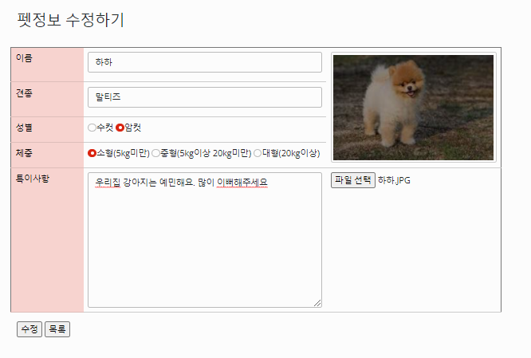
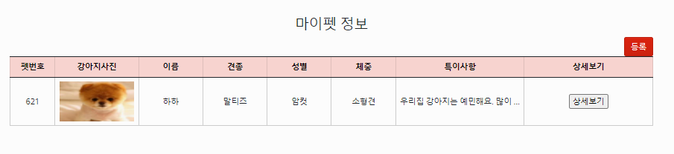
개발목적 및 요구사항
01
02
03
04
05
06
07
08
1.수정 클릭 시 입력내용 저장한 후 마이펫 정보 페이지로 이동한다.
2.취소 클릭 시 마이펫 정보 페이지로 이동한다.
*이름, 견종, 성별, 체중 미입력시 Alert창 입력필요 메시지
*데이터베이스 데이터크기 오류를 막기위해 이름, 견종, 특이사항에 길이제한을 두었다.
마이페이지 - 펫정보 수정하기
1
2

Slide 57
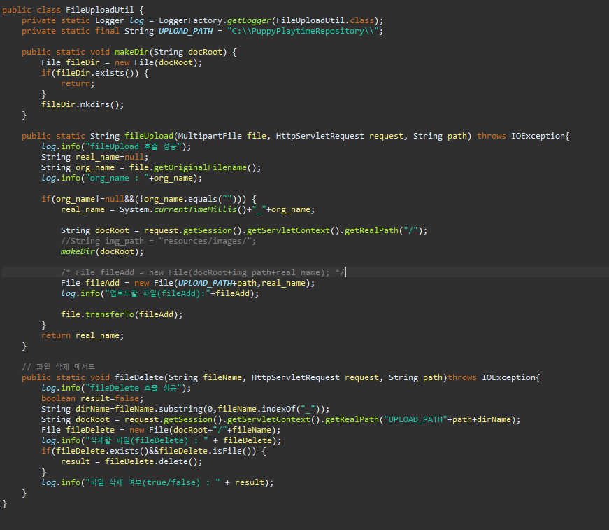
개발목적 및 요구사항
01
02
03
04
05
06
07
08
마이페이지 - 파일업로드 소스

Slide 58
예약 페이지
담당자 : 김주영

Slide 59
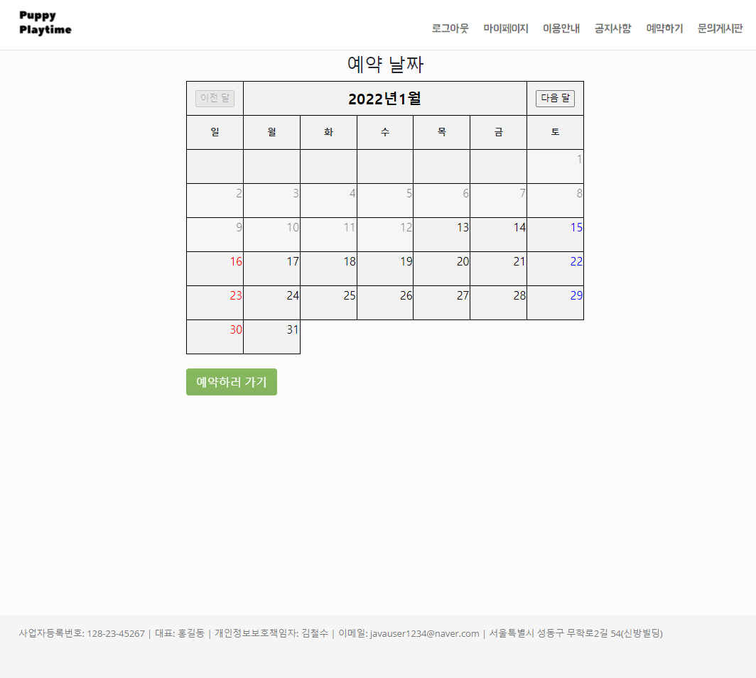
UI 및 기능
01
02
03
04
05
06
07
08
예약날짜

Slide 60
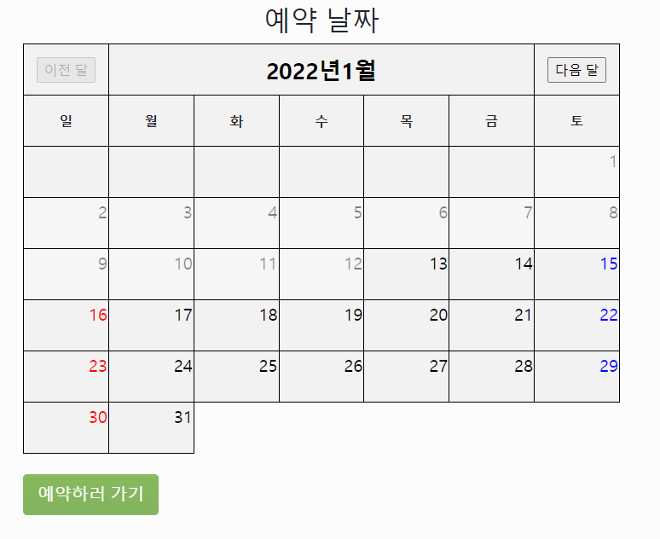
UI 및 기능
01
02
03
04
05
06
07
08
예약날짜
1
1. 한달 전 날짜는 나오지 않는다.
2. 지나간 날짜는 흐려지고 클릭이 되지 않는다.
3. 일반적인 날짜들은 클릭할 수 있다.
2
3

Slide 61
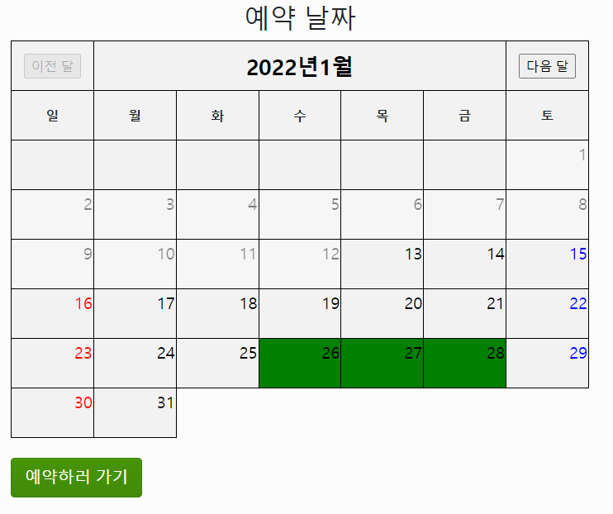
UI 및 기능
01
02
03
04
05
06
07
08
예약날짜
1
1. 다음달을 누르게 되면 다음달 날짜도 선택가능
2. 날짜를 두번 클릭하면 날짜 선택이 완료된다. 이 때 또 다른 날짜를 클릭하면 재설정 가능.
3. 날짜가 모두 선택된 후 예약하러가기 버튼이 활성화된다.
2
3

Slide 62
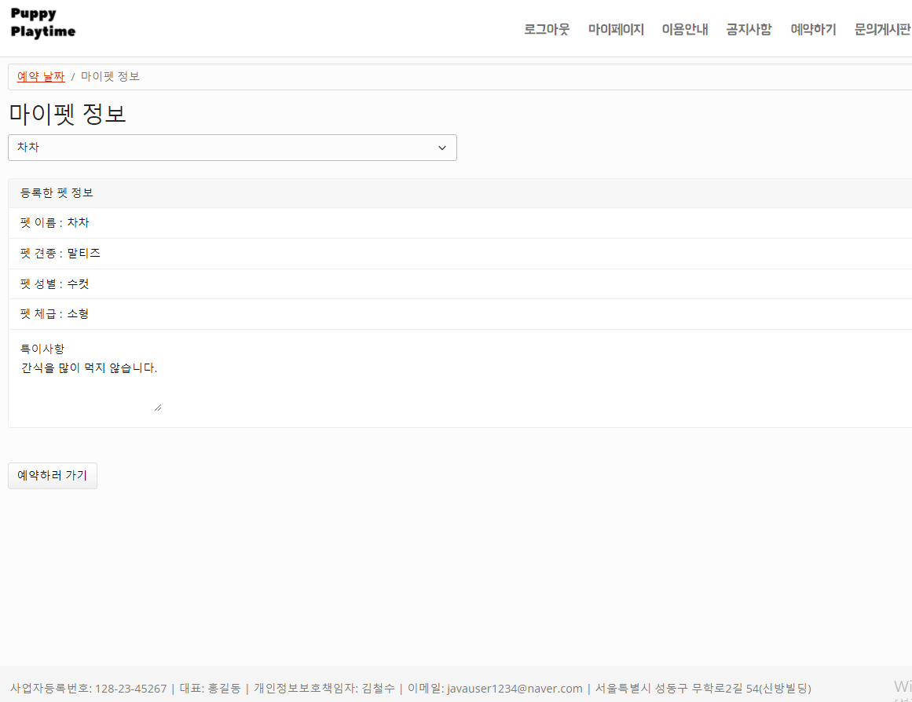

UI 및 기능
01
02
03
04
05
06
07
08
마이펫
선택
해당 사용자가 등록한 펫이 없는 경우 해당 화면이 출력된다.

Slide 63


UI 및 기능
01
02
03
04
05
06
07
08
마이펫
선택
다른 펫을 클릭하면 다른 펫 정보로 바뀐다.

Slide 64



UI 및 기능
01
02
03
04
05
06
07
08
마이펫
선택
소스
1
1. change는 태그 내용이 변경될 때 실행되는 함수이다.
2. 선택한 펫 정보를Controller를 통해 받는다. @ResponseBody이므로 페이지변경이 없다.
3. Controller에서 응답받은 펫 정보로 JSP를 바꾼다.
3
2

Slide 65

UI 및 기능
01
02
03
04
05
06
07
08
룸 선택
카드 형태로 룸리스트 출력
룸 정보 출력

Slide 66

UI 및 기능
01
02
03
04
05
06
07
08
룸 선택
예약 날짜 정보에 따라 룸리스트를 띄워줌
이미 예약테이블에 해당 방이 있어 날짜가 하나라도 겹치면 리스트에 띄워주지 않음

Slide 67

UI 및 기능
01
02
03
04
05
06
07
08
룸 선택
예약하기를 누르면 상세예약창으로 이동
페이징 기능을 통해 룸 리스트가 너무 길어지는 것을 피함

Slide 68

UI 및 기능
01
02
03
04
05
06
07
08
상세 예약

Slide 69
UI 및 기능
01
02
03
04
05
06
07
08
상세 예약
1
1. 해당 방에 존재하는 부가서비스 목록 출력
2. 선택한 예약날짜, 방에 따라 정보가 결정된다.
3. 숙박할 일 수, 1박당 룸 가격에 곱해져 가격이 정해진다.
2
3

Slide 70

UI 및 기능
01
02
03
04
05
06
07
08
상세 예약
1
1. 부가서비스를 클릭하는 순간 가격이 변경된다.
2. 부가서비스 종류에 따라 가격 변동폭이 달라진다. 체크해제를 하면 가격이 내려간다.
2

Slide 71

UI 및 기능
01
02
03
04
05
06
07
08
상세 예약
1. 부가서비스 Input 들은 체크박스이므로 ‘input[type=checkbox]’ 로 모두 지정이 가능하다.
2. 지정된 Checkbox가 클릭시 함수 실행된다.
1
2

Slide 72

UI 및 기능
01
02
03
04
05
06
07
08
상세 예약
모든 정보가 입력되고 예약하기 버튼을 누르면 예약 완료된다.

Slide 73
문의게시판
담당자 : 허성경

Slide 74

사용자 문의게시판
01
02
03
04
05
06
07
08
문의게시판 사용자 페이지 - 리스트
UI 및 기능 - 사용자
3
1. 제목 클릭시 문의 글 상세페이지로 이동
2. 문의하기 버튼 클릭시 글쓰기 페이지로 이동
3. 문의게시판 리스트 목록은 자신이 올린 문의 글만 보인다.
1
2

Slide 75


사용자 문의게시판
01
02
03
04
05
06
07
08
문의게시판 사용자 페이지 - 리스트 소스
UI 및 기능 - 사용자
1. Controller에서 DAO session을 받아올때, 로그인한 아이디의 문의 글만 호출시킨다.
1

Slide 76

사용자 문의게시판
01
02
03
04
05
06
07
08
문의게시판 사용자 페이지 - 글쓰기
UI 및 기능 - 사용자
1. 문의 글은 회원가입을 한 사람만 작성할수 있으며 작성자 아이디는 로그인한 아이디를 가져온다.
2. 저장 버튼 클릭시 문의 글이 등록된다.
3. 목록 버튼 클릭시 리스트 페이지를 불러온다.
1
2
3

Slide 77

사용자 문의게시판
01
02
03
04
05
06
07
08
문의게시판 사용자 페이지 - 상세보기
UI 및 기능 - 사용자
1. 목록 버튼 클릭시 리스트 페이지를 불러온다.
1

Slide 78

관리자 문의게시판
01
02
03
04
05
06
07
08
문의게시판 관리자 페이지 - 리스트
UI 및 기능 - 사용자
1. 리스트는 작성일 기준으로 정렬된다.
2. 제목 버튼 클릭시 문의 글 상세 페이지로 이동한다.
1
2

Slide 79


관리자 문의게시판
01
02
03
04
05
06
07
08
문의게시판 관리자 페이지 - 리스트 소스
UI 및 기능 - 사용자
1. 관리자는 모든 문의 내역을
호출 받아 사용자의 문의 글을
관리한다.
1

Slide 80

관리자 문의게시판
01
02
03
04
05
06
07
08
문의게시판 관리자 페이지 - 상세보기 및 댓글 달기
UI 및 기능 - 사용자
1. 삭제하기 버튼 클릭시 문의 글이 삭제된다.
2. 목록버튼 클릭시 리스트 페이지로 이동한다.
3. 댓글은 연속적으로 달수있다.
4. 저장하기 버튼 클릭시 댓글이 등록되고 화면에 바로 표시된다.
5. 수정하기 버튼 클릭시 댓글 수정이 가능하다.
6. 삭제하기 버튼 클릭시 댓글이 삭제된다.
1
2
3
4
5
6

Slide 81

관리자 문의게시판
01
02
03
04
05
06
07
08
문의게시판 관리자 페이지 - 댓글 소스
UI 및 기능 - 사용자

